Slide 1
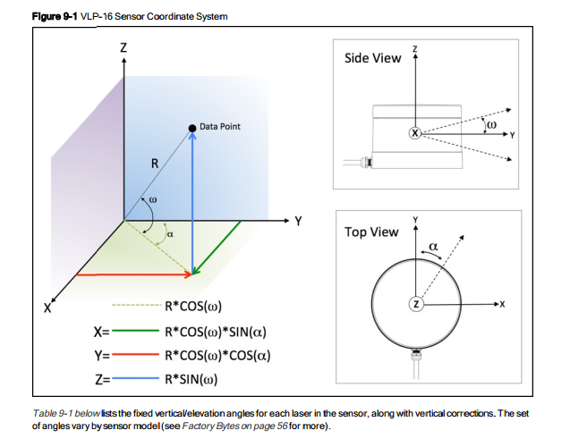
侧视图
Z
Z
Y
R
俯视图
Y
X
X
Y

Slide 2
Z
R
X
Y

Slide 3
侧视图
Z
Z
Y
R
俯视图
Y
Y
X
X

Slide 4
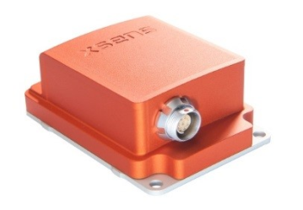
侧视图
Z
Z
X
X
俯视图
Y
Y
X

Slide 5
Y
O
X
Y
Z
X
O
X
O
Y
O
Z
绕Z轴
绕X轴
绕Y轴

Slide 11
Z
Y

Slide 13
激光雷达
惯导
时间（t）
激光雷达
惯导
时间（t）
激光雷达
惯导
一组数据帧
时间（t）

Slide 14
激光雷达
惯导
时间（t）
激光雷达
惯导
一组数据帧
时间（t）
激光雷达
惯导
一组数据帧
时间（t）

Slide 15
关键帧判断
激光雷达
惯导
时间（t）
关键帧判断
激光雷达
惯导
时间（t）

Slide 16
激光雷达
惯导
时间（t）

Slide 17
激光雷达
惯导
时间（t）

Slide 18
激光雷达
惯导
时间（t）
激光雷达
惯导
时间（t）

